Slide 1
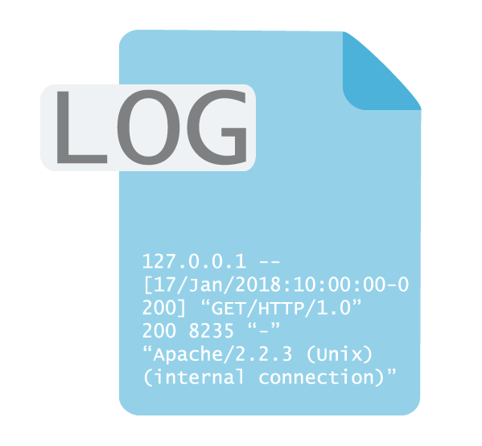
ARCHIVOS LOG
TEAM:
Zanabria Roman Ronaldo David
Huaroto Cardenas Maria del Rosario
Hurtado Yalico Brayam Alex

Slide 2
¿QUÉ SON LOS ARCHIVOS LOG ?
Son archivos que registran todos los procesos que han sido definidos como relevantes para el programador de la aplicación.
Se utilizan para contener el registro de eventos ocurridos mientras se ejecuta el programa o la aplicación específica.

Slide 3

¿QUÉ SON LOS ARCHIVOS LOG ?
Por ejemplo, en el caso de los archivos log de una base de datos se registran todos los cambios de aquellas transacciones completadas exitosamente.
De lo contrario pasarían días tratando de reproducir el bug o simplemente leer un archivo y saber dónde estaba el error, qué líneas se producen y en qué tiempo

Slide 4
¿QUÉ SON LOS ARCHIVOS LOG ?
Los archivos de log en una base de datos registra todos los cambios y transacciones o un caso si el sistema elimine información de la base de datos el log será muy útil para la restauración completa de la base de datos
Los ficheros log se generan automáticamente, registrando la hora y fecha de la ejecución.

Slide 5



¿QUÉ SON LOS ARCHIVOS LOG ?
Una serie de aplicaciones de software, incluido el sistema operativo, utilizan este formato de archivo para realizar un seguimiento de los eventos.

Slide 6
API´s en Java
01
Java Logging Api
02
Log4J
java.util.logging
org.apache.logging.log4j

Slide 7
JAVA LOGGING API
Handler
FileHandler
ConsoleHandler
indican a donde mandar la salida ya sea consola o archivo.
import java.util.logging.Handler;
Con el manejador de archivo, indicamos el archivo donde se mandaran los logs.
Envia los logs a la consola.
import java.util.logging.FileHandler;
import java.util.logging.ConsoleHandler;

Slide 8
JAVA LOGGING API
SimpleFormatter
setFormatter
addHandler
Indica presentar los datos, en formato sencillo
Se especifica que formateador usará el manejador (handler) de archivo
Asigna los handles previamente declarados al log

Slide 9
NIVELES (setNivel)
ALL
INFO
CONFIG
OFF
FINE, FINER, FINEST
SEVERE
WARNING
indica que se deben registrar todos los mensajes.
Es un nivel de mensaje para mensajes informativos.
Es un nivel de mensaje para mensajes de configuración estática.
es un nivel especial que se puede utilizar para desactivar el registro
Es un nivel de mensaje que proporciona información de rastreo.
Es un nivel de mensaje que indica una falla grave.
Es un nivel de mensaje (Advertencia) que indica un problema potencial.

Slide 10
EJEMPLO

